Slide 1
第一次实验
姚金辰

Slide 2
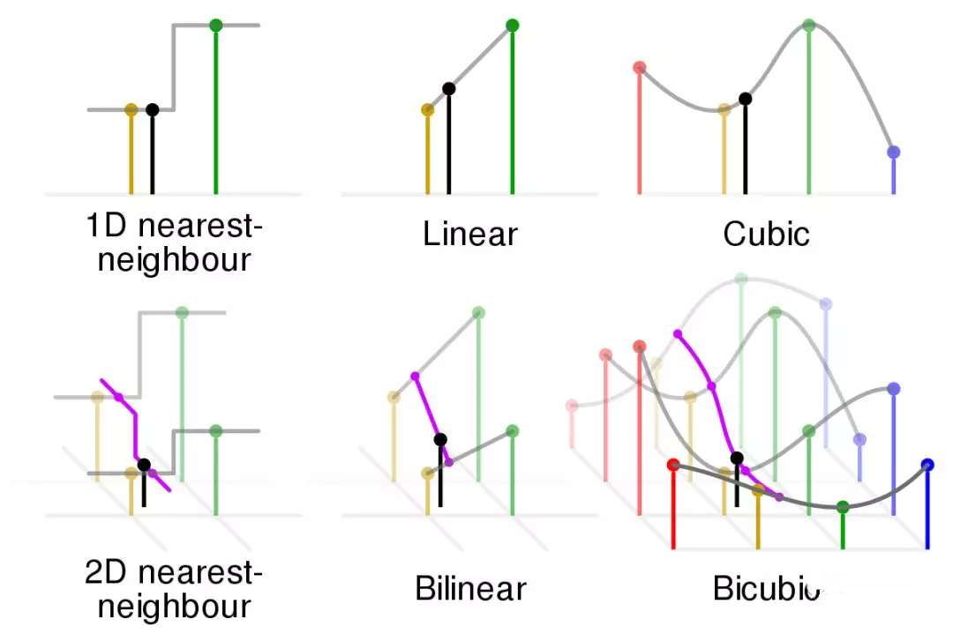
最近邻插值
最近的像素点作为插值对象
优点：算法简单，计算量小，速度快。
缺点：容易产生锯齿现象，图像质量较低。

Slide 3
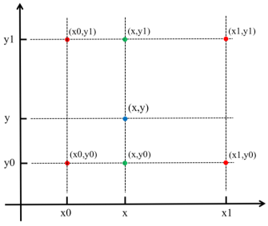

双线性内插
计算方式
其一：
v (x，y) = ax + by + cxy + d
周围四个点解出四个未知数abcd
带入求解当前点的像素值
其二：
直接计算

Slide 4


双三次内插
计算方式
周围16个点列出16个方程解出16个未知数
带入求解当前点的像素值
优缺点
保持细节方面比双线性内插相对较好，但其计算量非常大。

